Slide 1
3
MÁI TRƯỜNG MẾN YÊU
Bài
1
TÔI ĐI HỌC

Slide 2
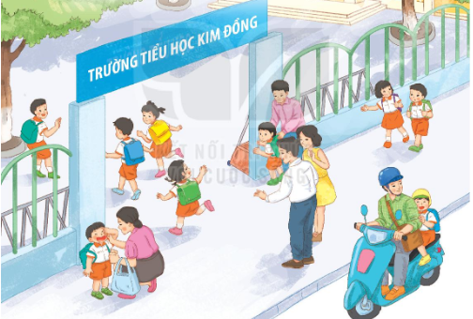
1
Nói về những gì em quan sát được ở trong tranh
Hình ảnh bạn nào giống với em trong ngày đầu đi học?
Ngày đầu đi học của em có gì đáng nhớ?

Slide 3
2
Đọc
Tôi đi học
Một buổi mai, mẹ âu yếm nắm tay tôi dẫn đi trên con đường làng dài và hẹp. Con đường này tôi đã đi lại nhiều lần, nhưng lần này tự nhiên thấy lạ. Cảnh vật xung quanh tôi đều thay đổi. Hôm nay tôi đi học.
Cũng như tôi, mấy cậu học trò mới bỡ ngỡ đứng nép bên người thân. Thầy giáo trẻ, gương mặt hiền từ, đón chúng tôi vào lớp. Tôi nhìn bàn ghế chỗ tôi ngồi rồi nhận là vật riêng của mình. Tôi nhìn bạn ngồi bên, người bạn chưa quen biết, nhưng không thấy xa lạ chút nào.
(Theo Thanh Tịnh)

Slide 4
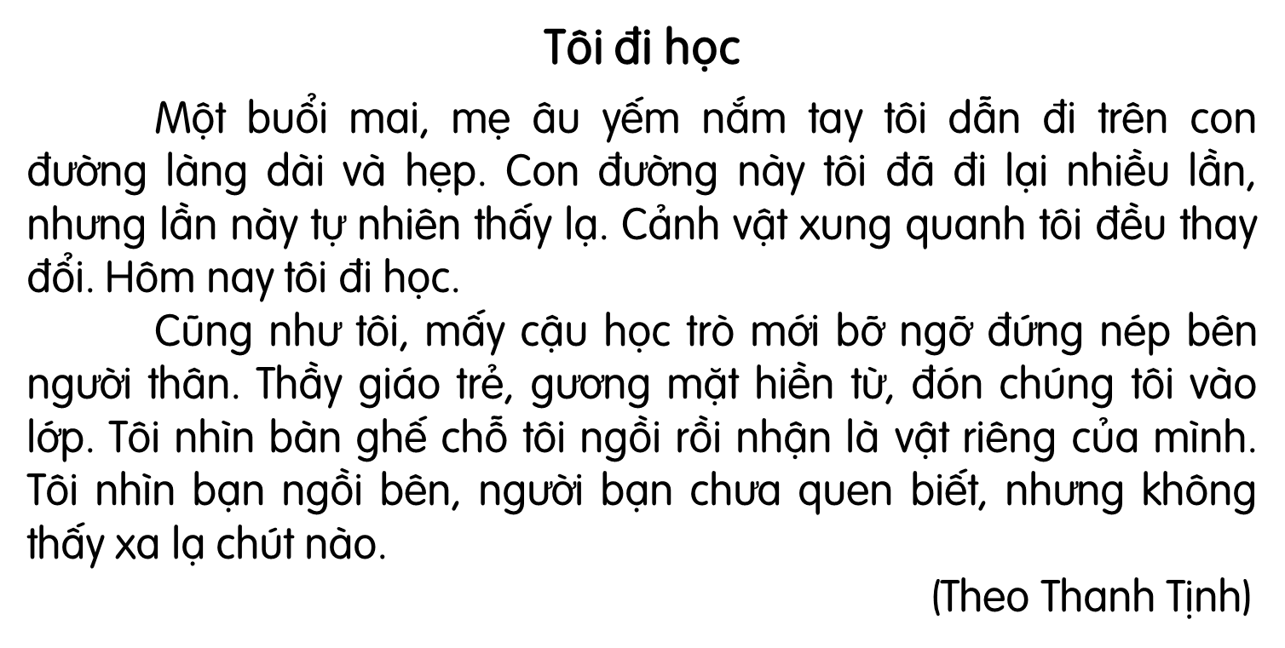
Em hãy tìm từ khó đọc, khó hiểu trong bài.
Notes:
Giáo viên chủ động giải thích từ khó, cho hs luyện đọc từ. Từ khó có thể linh động theo vùng miền, không nhất thiết dạy theo giáo án soạn sẵn.

Slide 5
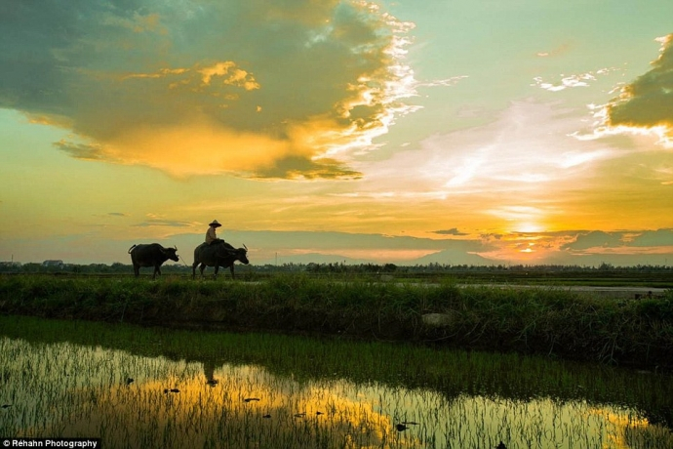
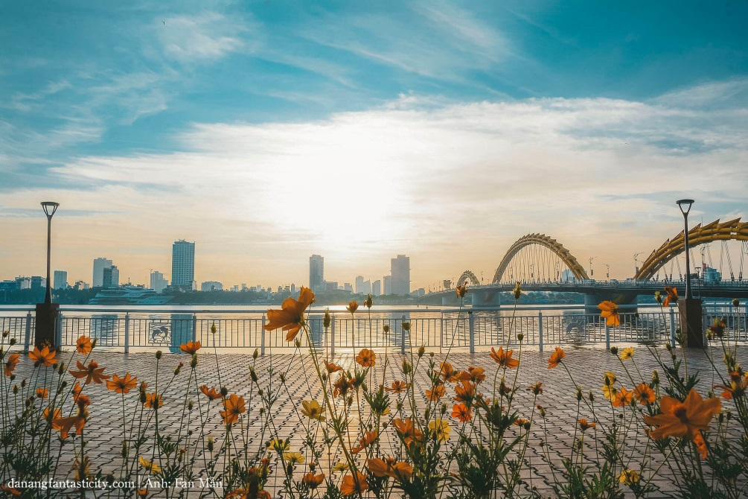
Buổi mai: buổi sáng sớm

Slide 6
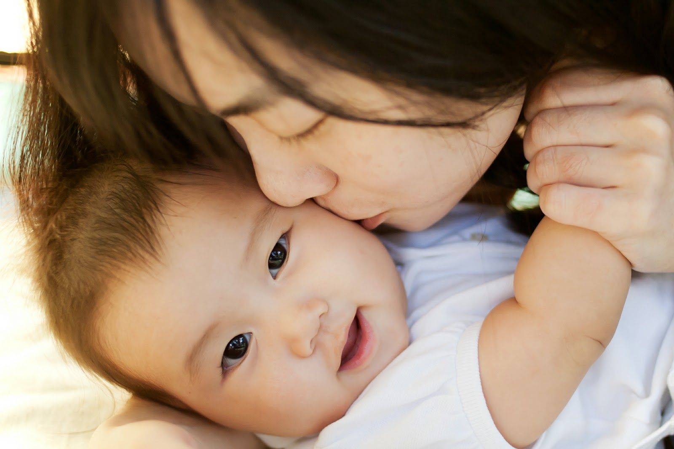
Âu yếm: biểu lộ tình yêu thương bằng dáng điệu, cử chỉ, lời nói

Slide 7
Bỡ ngỡ: ngơ ngác, lúng túng vì chưa quen thuộc
Nép: thu người lại và áp sát vào người hoặc vật khác để tránh hoặc để che chở.

Slide 8
Một buổi mai, mẹ âu yếm nắm tay tôi dẫn đi trên con đường làng dài và hẹp.
Con đường này tôi đã đi lại nhiều lần, nhưng lần này tự nhiên thấy lạ.
Tôi nhìn bạn ngồi bên, người bạn chưa quen biết, nhưng không thấy xa lạ chút nào.
( Theo Thanh Tịnh )

Slide 9
Tôi đi học
Một buổi mai, mẹ âu yếm nắm tay tôi dẫn đi trên con đường làng dài và hẹp. Con đường này tôi đã đi lại nhiều lần, nhưng lần này tự nhiên thấy lạ. Cảnh vật xung quanh tôi đều thay đổi. Hôm nay tôi đi học.
Cũng như tôi, mấy cậu học trò mới bỡ ngỡ đứng nép bên người thân. Thầy giáo trẻ, gương mặt hiền từ, đón chúng tôi vào lớp. Tôi nhìn bàn ghế chỗ tôi ngồi rồi nhận là vật riêng của mình. Tôi nhìn bạn ngồi bên, người bạn chưa quen biết, nhưng không thấy xa lạ chút nào.
( Theo Thanh Tịnh )
1
2
3
4
5
6
7
8

Slide 10
Tôi đi học
Một buổi mai, mẹ âu yếm nắm tay tôi dẫn đi trên con đường làng dài và hẹp. Con đường này tôi đã đi lại nhiều lần, nhưng lần này tự nhiên thấy lạ. Cảnh vật xung quanh tôi đều thay đổi. Hôm nay tôi đi học.
Cũng như tôi, mấy cậu học trò mới bỡ ngỡ đứng nép bên người thân. Thầy giáo trẻ, gương mặt hiền từ, đón chúng tôi vào lớp. Tôi nhìn bàn ghế chỗ tôi ngồi rồi nhận là vật riêng của mình. Tôi nhìn bạn ngồi bên, người bạn chưa quen biết, nhưng không thấy xa lạ chút nào.
( Theo Thanh Tịnh )
1
2

Slide 11


Slide 12
Đọc đoạn 1:
Một buổi mai, mẹ âu yếm nắm tay tôi dẫn đi trên con đường làng dài và hẹp. Con đường này tôi đã đi lại nhiều lần, nhưng lần này tự nhiên thấy lạ. Cảnh vật xung quanh tôi đều thay đổi. Hôm nay tôi đi học.
Ngày đầu đi học, bạn nhỏ thấy cảnh vật xung quanh ra sao?
Ai là người dẫn bạn đi học?

Slide 13
Đọc đoạn 2:
Cũng như tôi, mấy cậu học trò mới bỡ ngỡ đứng nép bên người thân. Thầy giáo trẻ, gương mặt hiền từ, đón chúng tôi vào lớp. Tôi nhìn bàn ghế chỗ tôi ngồi rồi nhận là vật riêng của mình. Tôi nhìn bạn ngồi bên, người bạn chưa quen biết, nhưng không thấy xa lạ chút nào.
Những học trò mới đã làm gì khi còn bỡ ngỡ?
Bạn nhỏ thấy người bạn ngồi bên thế nào?
Em kể lại ngày đầu tiên đi học lớp 1 của mình

Slide 14
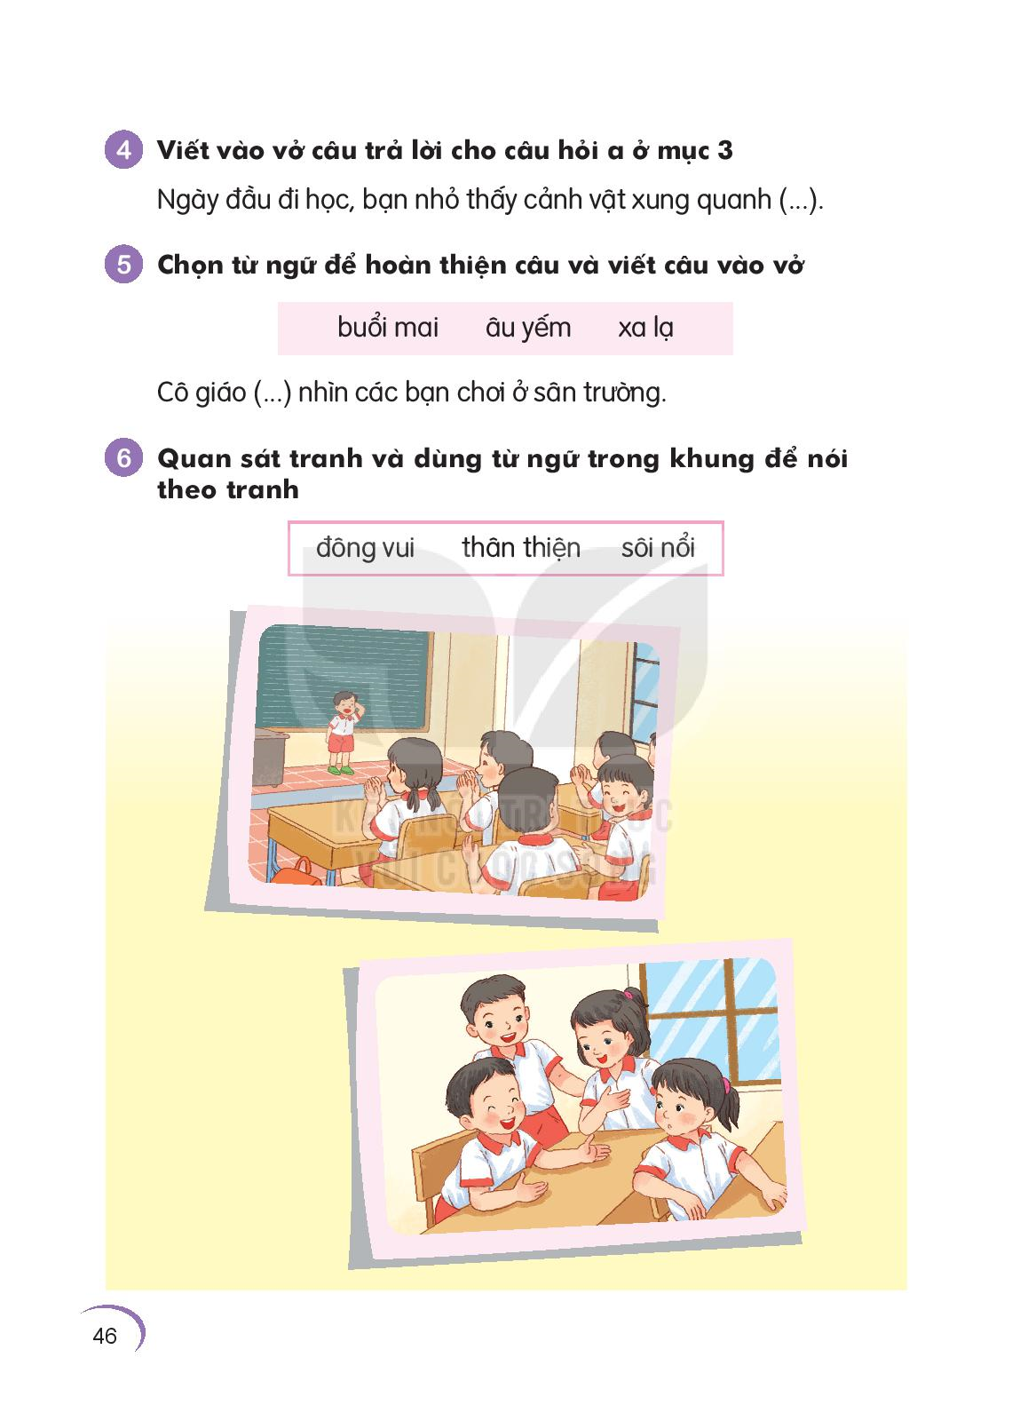
“Ngày đầu đi học, bạn nhỏ thấy cảnh vật xung quanh đều thay đổi”

Slide 15



4
Viết vào vở

Slide 16
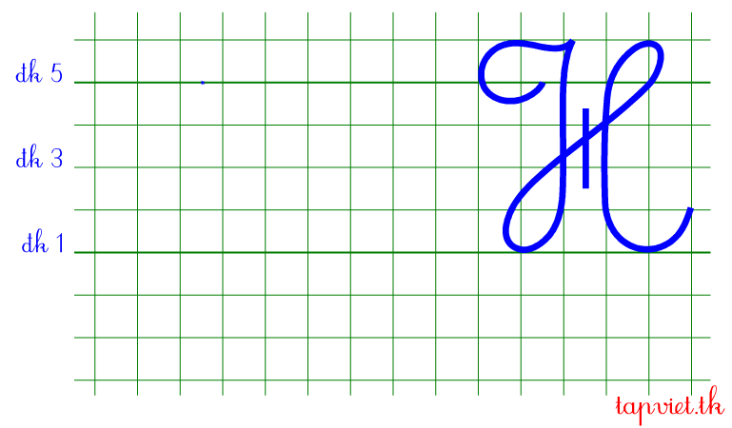
Tô chữ hoa H

Slide 17
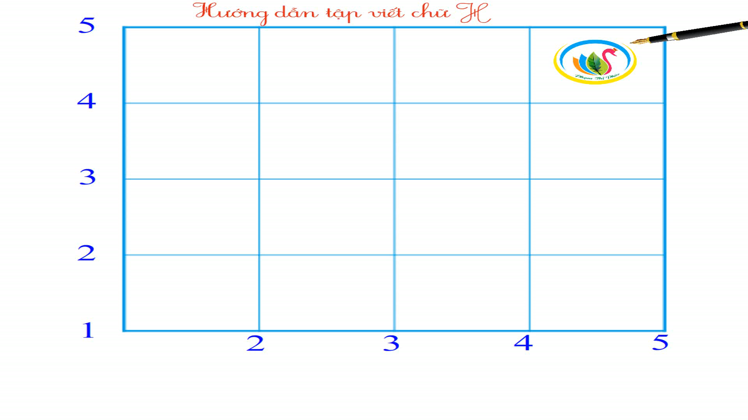

Slide 18

1. Tô
H
H
H
H
H
H
H
H

Slide 19




2. Viết từ ngữ
cảnh
vậǇ
Ǉha⌐
đĔ

Slide 20
“Ngày đầu đi học, bạn nhỏ thấy cảnh vật xung quanh đều thay đổi”

Slide 21











3. Viết câu trả lời cho câu hỏi a ở mục 3 ( SHS trang 45)
,
.

Slide 22



Slide 23


Dặn dò: + Luyện đọc: Tôi đi học trang 44, 45
+ Xem bài trang 46, trang 47.

